Slide 1
Сложные геометрические формы
Лекция 3

Slide 2
Содержание
Логические формы и их виды
Контейнеры
Использование контейнера при построении геометрии

Slide 3
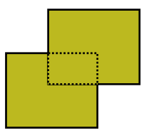
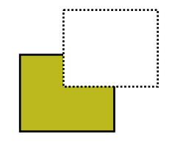
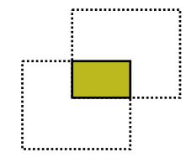
Логические формы
В Geant4, кроме инструментов для создания простейших геометрических форм, предоставлен набор логических операций, позволяющих реализовывать сложные пространственные объекты.
К этим операциям относятся:
G4UnionSolid - объединение двух геометрических объектов A и B в один
G4SubtractionSolid – вычитание из объекта A объектом В
G4IntersectionSolid – общая область для объектов A и B
B
B
B
A
A
A

Slide 4
Логические формы
G4SubtractionSolid
G4UnionSolid
G4IntersectionSolid
public
Все логические формы наследуют класс G4BooleanSolid, который наследует класс G4VSolid, следовательно, любую логическую форму можно использовать как обычную форму для построения логического объема.
G4BooleanSolid
public
public
public
G4VSolid
Примечание: во всех примерах в качестве фигуры A используется куб с длинной стороны 20 мм, а для фигуры В используется шар радиуса 12 мм.

Slide 5
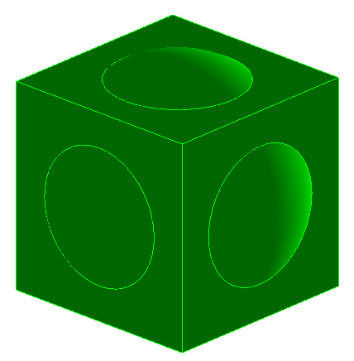
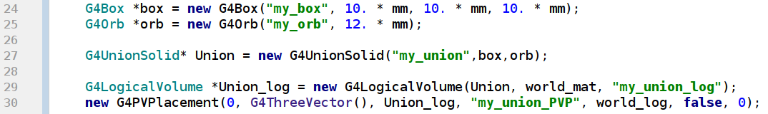
Виды логических форм
G4UnionSolid

Slide 6
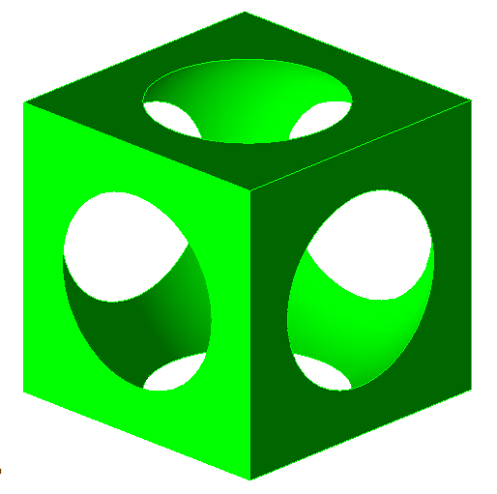
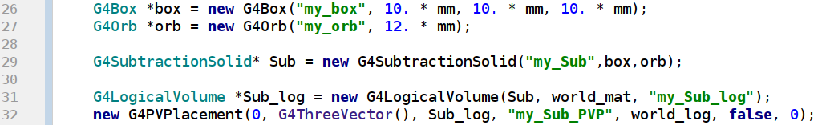
Виды логических форм
G4SubtractionSolid

Slide 7
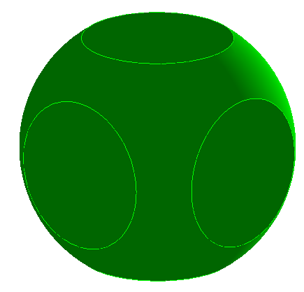
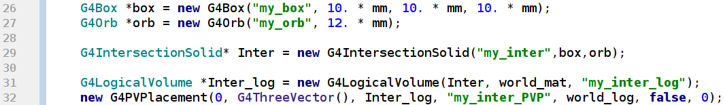
Виды логических форм
G4IntersectionSolid

Slide 8
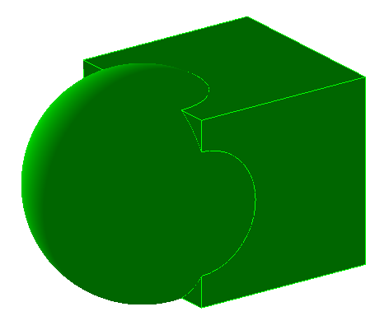
Использование смещения и поворота при создании логических форм
При создании логических форм можно использовать смещение поворот. В данном случае началом координат является фигура А. К примеру:
Примечание: на данной иллюстрации объектом А – куб, а объектом В - шар. Камера расположена «сзади» поэтому может показаться что шар сместился влево.

Slide 9
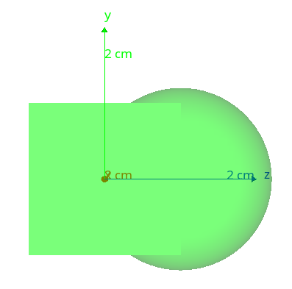
Использование смещения и поворота при создании логических форм
Центром логической фигуры всегда является центр фигуры A

Slide 10

Контейнеры в Geant4:
При использовании повторяющихся блоков той или иной конструкции можно сгруппировать такие объемы в общий контейнер, представленный в Geant4 как G4AssemblyVolume. Данный класс содержит два конструктора:
Параметризованный:
конструктор «по умолчанию»:
В данном случае создается пустой контейнер, а после добавления первого логического объема, центр данного объема станет началом координат.

Slide 11

Использование контейнера при построении геометрии: Шаг 1
Создадим пустой контейнер:
Создадим простейший логический объем формы : «коробка» и поместим в контейнер. Для добавления объемов используется метод G4AssemblyVolume::AddPlacedVolume():
Примечание: Обратите внимание что здесь создается нулевой вектор vect в котором в дальнейшем будет меняться поле Х.
В контейнер так же можно добавить и другой контейнер с помощью метода G4AssemblyVolume::AddPlacedAssembly()

Slide 12


Использование контейнера при построении геометрии: Шаг 2
Заполним контейнер объемами, расположенными на расстоянии 24 мм друг от друга:
Разместим полученный контейнер в мире. Центром является центр первого добавленного логического объема. Для размещения используется метод G4AssemblyVolume::MakeImprint():
Примечание: В данном случае вектор уже представляет собой смещение относительно мира, поэтому выставляем значение Х на 0

Slide 13
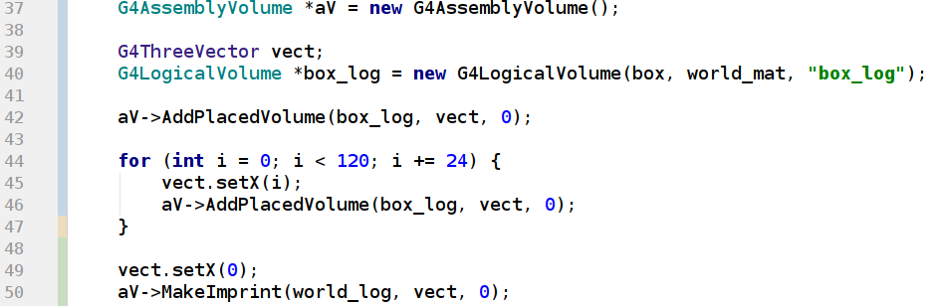
Использование контейнера при построении геометрии: Финал
Полный код выглядит следующим образом:

Slide 14
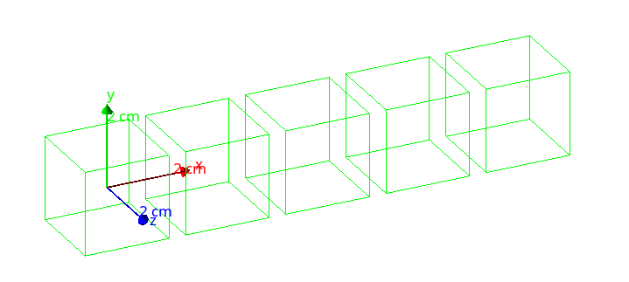
Использование контейнера при построении геометрии: Финал

